Slide 1

Право же, каждому из нас дано очень много, и нам есть за что быть благодарными. Очень много, только мы этого не понимаем. Увы!
Чарльз Диккенс.

Slide 2

11 января – всемирный день «спасибо»

Slide 3
Происхождение слова «спасибо»
Впервые в 1586г. В словаре-разговорнике, который был издан в Париже.
16 век «Спаси Боже».
19 век «Спасибо – космическая формула Жизни, формула божественной Троицы: «СПАС», «И», «БО».

Slide 4


Slide 5
«Спасибо в карман не положишь»
«За спасибо денег не дают»
«Из спасибо шапки не сошьешь»
«Спасибо на хлеб не намажешь»
«Спасибо за пазуху не положишь»
«Спасибо домой не принесешь»
«Спасибом сыт не будешь»
«Спасибо-то не кормит и не греет»
«Спасибо – велико дело»
«И некрасиво, да спасибо»
«Скоро – так спасибо, а споро – так два» «Скажешь спасибо – так и ладно»

Slide 6


Slide 7
Спасибо
англичане говорят «thanks»,
немцы — «danken»,
белорусы — «дзякуй»,
поляки — дзенки,
чехи — декуйи,
на идише «спасибо» звучит — «аданк»,
в Норвегии пишут «тakk» (такк),
датчане пишут — «tak» (так),
исландцы — «takk» (такк),
шведы — «tack» (такк).

Slide 8
Вот как звучит слово «спасибо» на других языках:
Арабский: Shoukran (шукран)
Армянский: Shnorhakalutjun (шноракалюцюн)
Гавайский: Mahalo (махало)
Греческий: Evkaristo (эфхаристо)
Грузинский: Mahd-lobt (мадлобт)
Ирландский: Goraibhmaithagat (го рай мас агат)
Итальянский: Grazie (грацие)
Испанский: Gracias (грасиас)
Камбоджийский: Orkun (аркун
Китайский: Xie-xie (Сье-сье)
Корейский: Kamsuhamnida (камса хамнида)
Латвийский: Paldies (палдис)
Литовский: Kobchie (коб чи)

Slide 9
Малазийский: Terimakasih (терима каши)
Монгольский: Vayarla (вайала)
Португальский: Obrigado (обригадо)
Румынский: Multimesk (малтимеск)
Сомалийский: Mahadsanid (махасанид)
Суахили: AsantesanaТайский: Kabkoonkrup (если вы - мужчина), Kabkoonka (если вы - женщина)
Татарский: Rekhmet (рехмет)
Турецкий: sagol (саoл), tesekurederim (тешекюр эдерим)
Филиппинский: Salamat (сламат)
Финский:Kiitos (киитос)
Французский: Mercibeaucoups (мерси боку)
Хинди: Shoukriah (шукран)
Японский: Domoarigato (домо аригато)

Slide 10
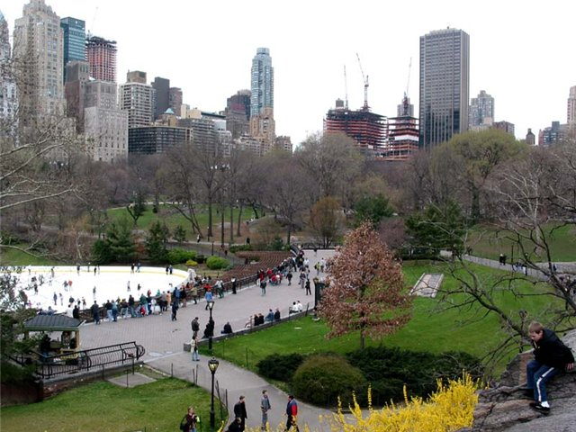
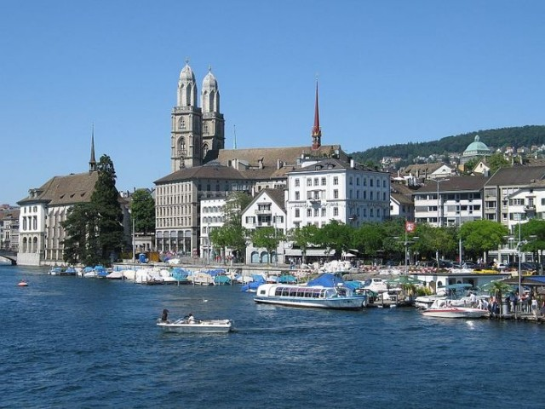
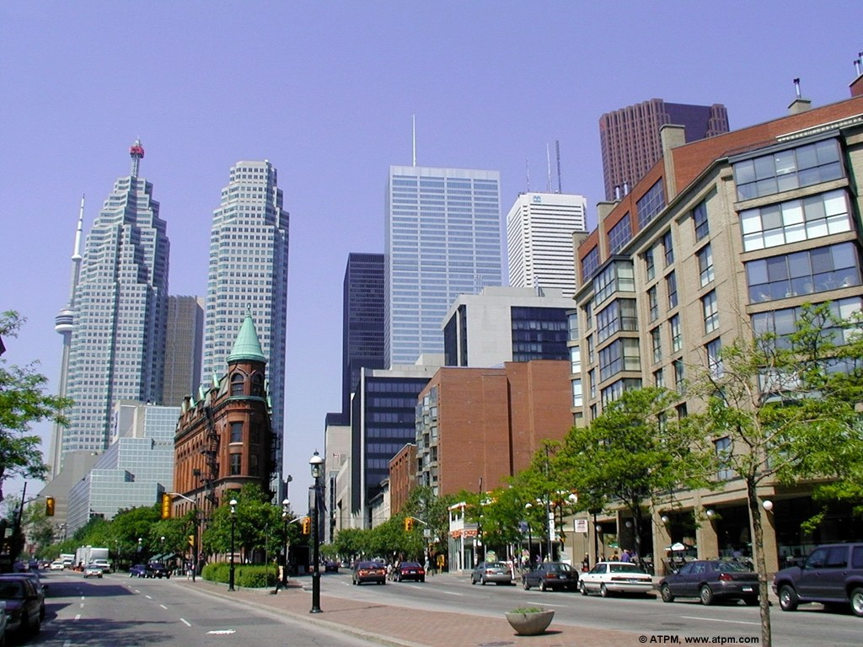
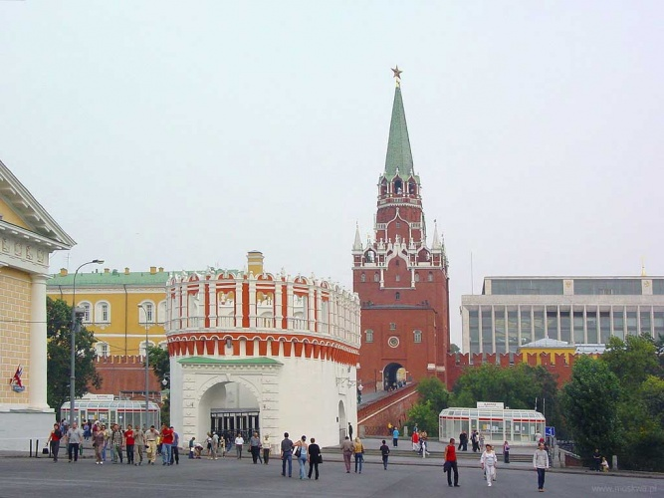
Самый вежливый город в мире.

Slide 11


Slide 12

Ты — рядом, и все прекрасно:
И дождь, и холодный ветер.
Спасибо тебе, мой ясный,
За то, что ты есть на свете.
Спасибо за эти губы,
Спасибо за руки эти.
Спасибо тебе, мой любимый,
За то, что ты есть на свете
Мы — рядом, а ведь могли бы
Друг друга совсем не встретить…
Единственный мой, спасибо
За то, что ты есть на свете.

Slide 13

Спасибо тебе за дождь,
Грозу твоих слов и мечтаний.
Спасибо за вечность звезд,
Что всегда озаряли сиянием.
Спасибо за ветер сладкий,
За летний луны свет.
За голос твой что украдкой
Шептал мне тихо”Привет”.
За губы твои, что целуют.
За руки, что дарят тепло,
За сердце твое что ревнует
И душу, с которой тепло.

Slide 14

Спасибо за то, что ты есть,
Неважно кому, но спасибо.
Пришла ты, как добрая весть,
Когда на душе моросило.
Спасибо за то, что ты есть
За то, что дала мне согреться.
Ты знаешь, что это не лесть,
А радость счастливого сердца.
Спасибо за то, что ты есть,
Что где-то поешь и мечтаешь,
Душой колыхаясь как лес,
Что часто от нежности таешь.
Мне выпала высшая честь:
Бог внял моим просьбам о чуде...
Спасибо за то, что ты есть,
Спасибо за то, что ты будешь.

Slide 15

Спасибо! - так звучит добро,
И слово каждый это знает,
Но так случилось, что оно,
Все реже с губ людей слетает.
Сегодня повод есть сказать,
Спасибо! тем, кто рядом с нами,
Легко чуть-чуть добрее стать,
Чтоб веселее стало маме,
И даже брату и сестре,
С кем мы бываем часто в ссоре,
Сказать: Спасибо! и в тепле,
Растает лед обиды вскоре.
Открою тайну вам друзья:
Вся сила слова в наших мыслях -
Без добрых слов никак нельзя,
Дарите их родным и близким!

Slide 16

Веселый праздник - День спасибо!
Всех благодарностей не счесть,
От добрых солнечных улыбок.
Забились в угол зло и месть.
Спасибо! пусть звучит повсюду,
На всей Планете добрый знак,
Спасибо - маленькое чудо,
Заряд тепла в твоих руках!
Произнеси, как заклинанье,
И ты почувствуешь, как вдруг,
Добра и счастья пожеланье,
Тебе подарит новый друг!

Slide 17


Slide 18


